Slide 1
Liike-energia
Liikkuvalla kappaleella ja aineella on liike-energiaa.
Liike-energia E_{k} voidaan laskea, kun massa m ja nopeus v tunnetaan:
Massan yksikkö on kilogramma (kg) ja nopeuden metri sekunnissa (m/s). Liike-energian yksikkö on joule (J).
Ilmiö 7-9 Fysiikka
© Lehto, Salonen, Maalampi

Slide 2

Potentiaalienergia
Kappaleen potentiaalienergia on sen asemaan (paikkaan) liittyvää energiaa.
Potentiaalienergialle määritellään nollataso, jossa kappaleen potentiaalienergia on nolla.
Kun kappale siirtyy ylöspäin, sen potentiaalienergia kasvaa. Kun kappale liikkuu alaspäin, sen potentiaalienergia pienenee.
Ilmiö 7-9 Fysiikka
© Lehto, Salonen, Maalampi

Slide 3
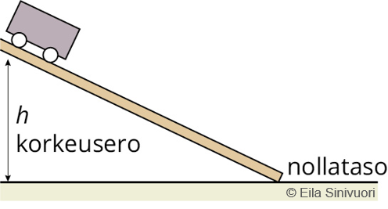
Potentiaalienergia
Kappaleen potentiaalienergia E_{p} riippuu sen massasta ja paikasta valittuun nollatasoon nähden.
Kappaleen potentiaalienergia on
E_{p} = mgh,
  jossa m on kappaleen massa, g putoamiskiihtyvyys ja h pystysuora etäisyys nollatasosta.
Ilmiö 7-9 Fysiikka
© Lehto, Salonen, Maalampi

Slide 4
Mekaaninen energia
Kappaleen potentiaalienergian ja liike-energian summaa sanotaan kappaleen mekaaniseksi energiaksi.
Mekaaninen energia säilyy liikkeen aikana, jos vastusvoimia ei ole.
Ilmiö 7-9 Fysiikka
© Lehto, Salonen, Maalampi

